Slide 1
МИНИСТЕРСТВО ОБРАЗОВАНИЯ И НАУКИ ЧЕЧЕНСКОЙ РЕСПУБЛИКИ
ГОСУДАРСТВЕННОЕ БЮДЖЕТНОЕ УЧРЕЖДЕНИЕ
ДОПОЛНИТЕЛЬНОГО ПРОФЕССИОНАЛЬНОГО ОБРАЗОВАНИЯ
«ИНСТИТУТ РАЗВИТИЯ ОБРАЗОВАНИЯ ЧЕЧЕНСКОЙ РЕСПУБЛИКИ»
____________________________________________________________________________________________________________________________
Алгоритм работы
учителя начальных классов
в рамках реализации
проекта «ПРОчтение»
г. Грозный
2024

Slide 2
Цель:
Совершенствование приемов формирования у обучающихся 3-х и 4-х классов умений (учебных действий) по русскому языку и литературному чтению:
- правильно списывать слова, предложения, тексты объёмом не менее 50 слов и не более 70 слов (для обучающихся 3-х классов);
- правильно списывать слова, предложения, тексты объёмом не менее 70 слов и не более 85 слов (для обучающихся 4-х классов);
- составлять письменные высказывания на основе прочитанного текста на заданную тему по содержанию произведения не менее 3-4 предложений (для обучающихся 3-х классов);
- составлять письменные высказывания на основе прочитанного текста на заданную тему по содержанию произведения не менее 4-5 предложений (для обучающихся 4-х классов).

Slide 3
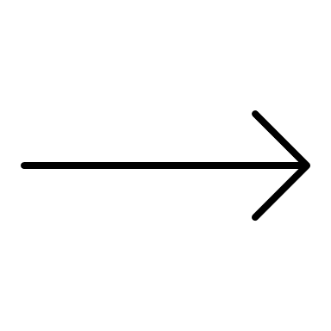
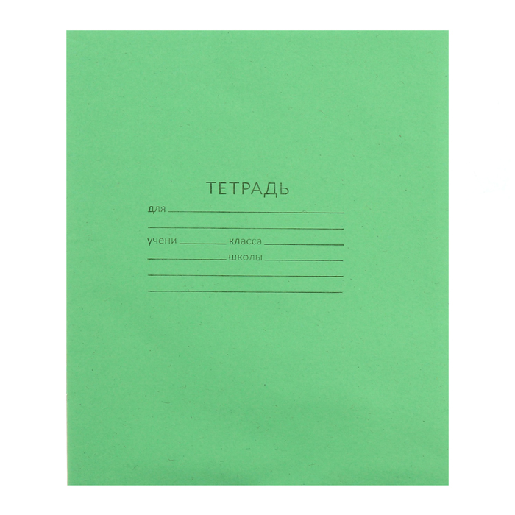
Рекомендации по содержанию работы учителя начальных классов
Для выполнения дополнительных работ по русскому языку и литературному чтению ученики должны иметь следующее количество тетрадей:
№ | Предмет | 3-4 классы
1 | Русский язык | 1 тетрадь
2 | Литературное чтение | 1 тетрадь
Обучающиеся пользуются стандартными тетрадями в широкую линию, состоящими из 12–18 листов.
Тетрадь по предмету должна иметь аккуратный внешний вид. На ее обложке (первой странице) делается следующая запись:
Тетрадь для
дополнительных работ
по __________________
ученика(цы) ___________класса
МБОУ «…………….»
Фамилия____ Имя_____

Slide 4
Организация дополнительных работ по русскому языку осуществляется один раз в неделю.
В понедельник обучающимся 3-х и 4-х классов в качестве домашней письменной работы учитель выдает на карточках единый текст для списывания (приложение №1) объемом не менее 50 слов и не более 70 слов для 3-х классов, объемом не менее 70 слов и не более 85 слов для 4-х классов.
Не рекомендуется в этот день выдавать обучающимся более одной домашней письменной работы по русскому языку, при необходимости можно выдать дополнительное домашнее задание в устной форме по изученной теме: выучить правило и т.д..
К следующему учебному занятию работа детьми должна быть выполнена и сдана на проверку. Учитель проверяет работы обучающихся, выставляет отметки в тетради в соответствии с критериями оценивания и выдает тетради обучающимся в следующий понедельник для выполнения новой работы.

Slide 5
Сокращенный алгоритм списывания
1.Прочитай предложение и повтори его по памяти.
2.Прочитай предложение еще раз так, как оно написано.
3.Диктуй себе каждое слово по ходу записи предложения.
4.Проверь написанное. Прочитай каждое слово. Открой образец и сравни написанное с образцом.
Р.S. Списывание с готового образца - для списывания предлагается текст без пропуска букв и дополнительных заданий; цель списать правильно, без ошибок и искажений.

Slide 6
Организация дополнительных работ по литературному чтению осуществляется один раз в неделю.
На третьем уроке по литературному чтению в рамках текущей недели обучающимся 3-х и 4-х классов в качестве домашней письменной работы учитель выдает задание составить письменное высказывание на основе прочитанного текста на заданную тему в рамках текущего планирования. Письменное высказывание должно содержать для 3-х классов не менее 3-4 предложений, для 4-х классов- не менее 4-5 предложений. Объем и содержание текста для письменного высказывания учитель определяет самостоятельно.
Не рекомендуется в этот день выдавать обучающимся более одной домашней письменной работы по литературному чтению, при необходимости можно выдать дополнительное домашнее задание в устной форме по изученной теме: выразительное чтение произведения, подготовиться к пересказу и т.д..
К следующему учебному занятию по литературному чтению работа детьми должна быть выполнена и сдана на проверку. Учитель проверяет работы обучающихся, выставляет отметки в тетради в соответствии с критериями оценивания и выдает тетради обучающимся на третьем уроке по литературному чтению в рамках текущей недели для выполнения новой работы.

Slide 7
Объем и содержание текста для письменного высказывания учитель определяет самостоятельно.
Назови героев сказки, из-за которых происходили все несчастья. Почему они так поступали?
Как автор относится к Рукодельнице и Ленивице? Почему ты так думаешь?
Соответствуют ли льстивые слова намерениям Лисицы? Как Лисице удалось достичь своей цели?
В чем комичность ситуации? Что тебя в басне забавляет, смущает?
Рассмотри репродукцию картины И. И. Шишкина. Совпадает ли она по настроению со стихотворением «На севере диком…? Обоснуй свое мнение.

Slide 8
Критерии оценивания работы по русскому языку
№ | Класс | Проверяемое умение | Критерии оценивания
1 | 3 | Правильно списывать слова, предложения, тексты объёмом не менее 50 слов и не более 70 слов | Работа оценивается одной отметкой Оценка «5» выставляется за безошибочную работу, а также при наличии в ней 1 негрубой орфографической или 1 негрубой пунктуационной ошибки. Оценка «4» выставляется при наличии 2 орфографических и 2 пунктуационных ошибок, или 1 орфографической и 3 пунктуационных ошибок, или 4 пунктуационных при отсутствии орфографических ошибок. Оценка «4» может выставляться при 3 орфографических ошибках, если среди них есть однотипные. Оценка «3» выставляется за работу, в которой допущены 3-5 орфографических и 4 пунктуационных ошибок. Оценка «3» может быть поставлена также при наличии 6 орфографических и 6 пунктуационных ошибках, если среди тех и других имеются однотипные и негрубые ошибки. Оценка «2» выставляется за работу, в которой допущено до 7 и более орфографических и 7 пунктуационных ошибок, или 6 орфографических и 8 пунктуационных ошибок, 5 орфографических и 9 пунктуационных ошибок, 8 орфографических и 6 пунктуационных ошибок.

Slide 9
Критерии оценивания работы по русскому языку
№ | Класс | Проверяемое умение | Критерии оценивания
2 | 4 | Правильно списывать слова, предложения, тексты объёмом не менее 70 слов и не более 85 слов | Работа оценивается одной отметкой Оценка «5» выставляется за безошибочную работу, а также при наличии в ней 1 негрубой орфографической или 1 негрубой пунктуационной ошибки. Оценка «4» выставляется при наличии 2 орфографических и 2 пунктуационных ошибок, или 1 орфографической и 3 пунктуационных ошибок, или 4 пунктуационных при отсутствии орфографических ошибок. Оценка «4» может выставляться при 3 орфографических ошибках, если среди них есть однотипные. Оценка «3» выставляется за работу, в которой допущены 3-5 орфографических и 4 пунктуационных ошибок. Оценка «3» может быть поставлена также при наличии 6 орфографических и 6 пунктуационных ошибках, если среди тех и других имеются однотипные и негрубые ошибки. Оценка «2» выставляется за работу, в которой допущено до 7 и более орфографических и 7 пунктуационных ошибок, или 6 орфографических и 8 пунктуационных ошибок, 5 орфографических и 9 пунктуационных ошибок, 8 орфографических и 6 пунктуационных ошибок.

Slide 10
Критерии оценивания работы по литературному чтению
№ | Класс | Проверяемое умение | Критерии оценивания
1 | 3-4 | Составлять письменные высказывания на основе прочитанного текста на заданную тему по содержанию произведения для 3-х классов не менее 3-4 предложений, для 4-х классов- не менее 4-5 предложений. | 1. Соответствие теме, ее раскрытие 2 б.- высказывание соответствует теме, содержит правильные выводы. 1 б.- высказывание частично соответствует теме/частично раскрывает тему. 0 б.- высказывание не соответствует теме. 2. Смысловая цельность. 1 б.- высказывание характеризуется смысловой цельностью. 0 б.- высказывание не обладает смысловой цельностью, не является логичным. 3. Выразительность и точность речи 2 б.- высказывание отвечает требованиям выразительности речи и точности выбора языковых средств, речевые ошибки отсутствуют. 1.б.- высказывание отвечает требованиям выразительности речи, но при этом допущены единичные речевые ошибки или небольшая неточность при выборе языковых средств. 0 б.- высказывание отличается бедностью словаря, содержит речевые ошибки. Максимальный балл – 5 баллов

Slide 11
Перевод баллов в отметки по пятибалльной шкале
При оценивании работы следует учитывать объем высказывания, если он не соответствует норме, то количество полученных баллов уменьшается на один.
Количество баллов | Отметка
5 б. | 5
4 б. | 4
3 б. | 3
0-2 б. | 2
В конце четверти / триместра отметки, выставленные в тетради, суммируются, выводится средний балл и выставляется в журнал (в колонке) перед четвертной / триместровой отметкой.

